Slide 1
教工个人信息中心填报
信息化建设处

Slide 2
提纲
填报入口
三个填报步骤
两种审核方式

Slide 3
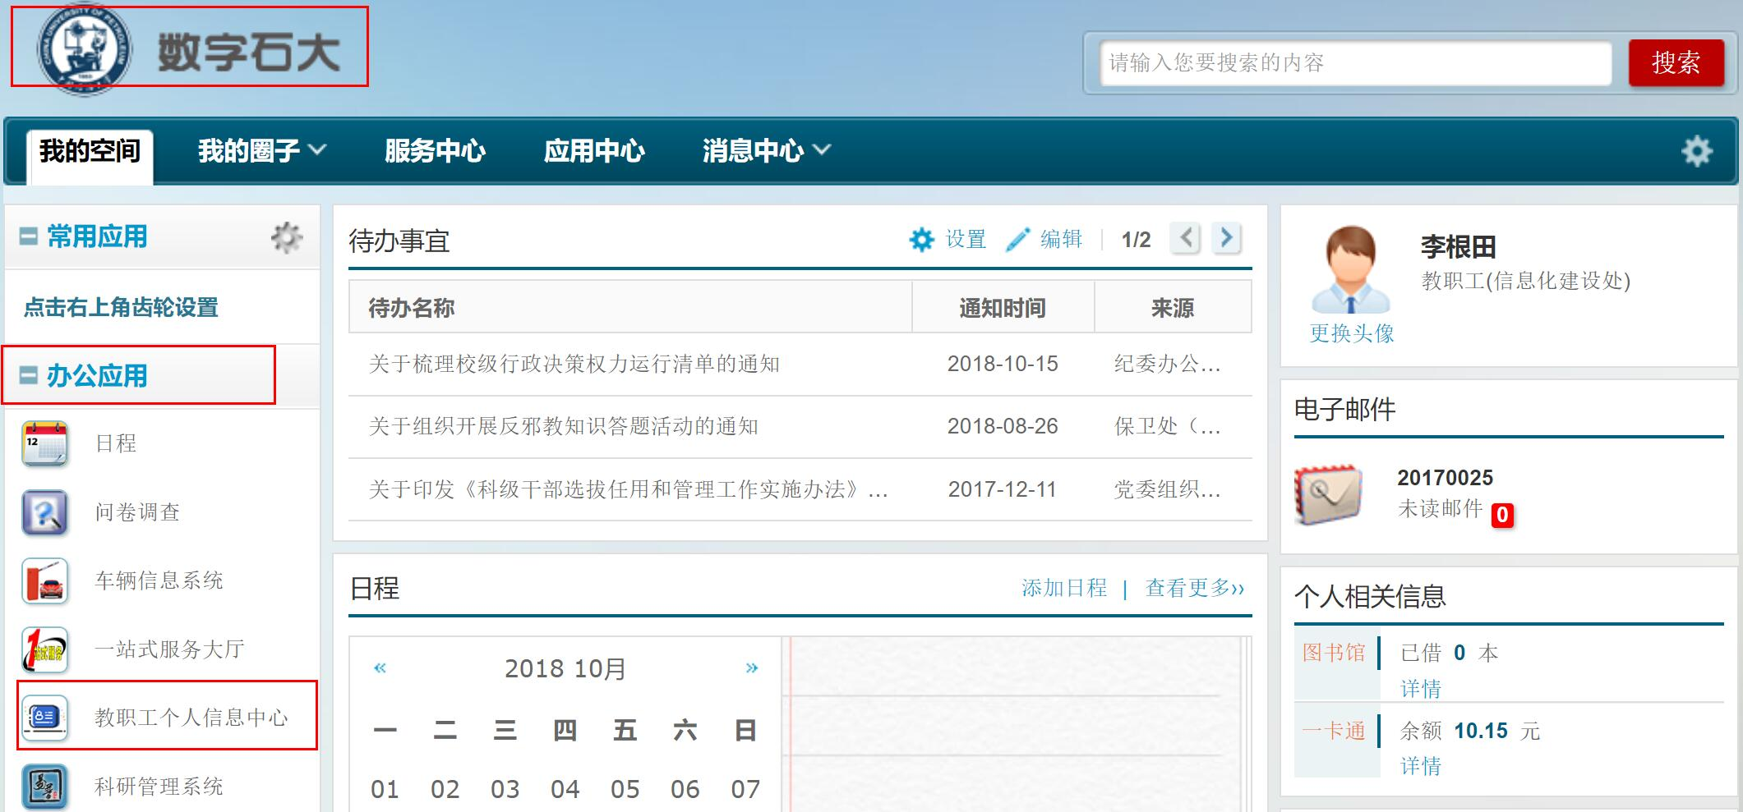
填报入口

Slide 4
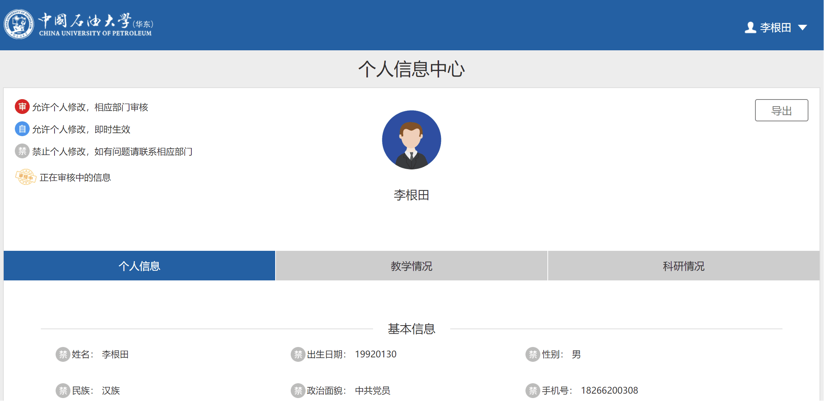

Slide 5
提纲
填报入口
三个填报环节
两种审核方式

Slide 6
三个填报环节
人事数据确认
职能部门数据确认
教职工个人信息中心系统填报

Slide 7
人事数据确认
个人信息部分中的“基本信息”、“学习经历”、“工作经历”、“培训进修经历”、“年度考核结果”、“岗位情况”、“获得荣誉称号情况”数据表为人事系统数据库中自动同步的数据
如需添加或修改数据，请按照《个人基本信息修改操作手册》修改
该部分数据问题咨询电话：86983383、86981806

Slide 8
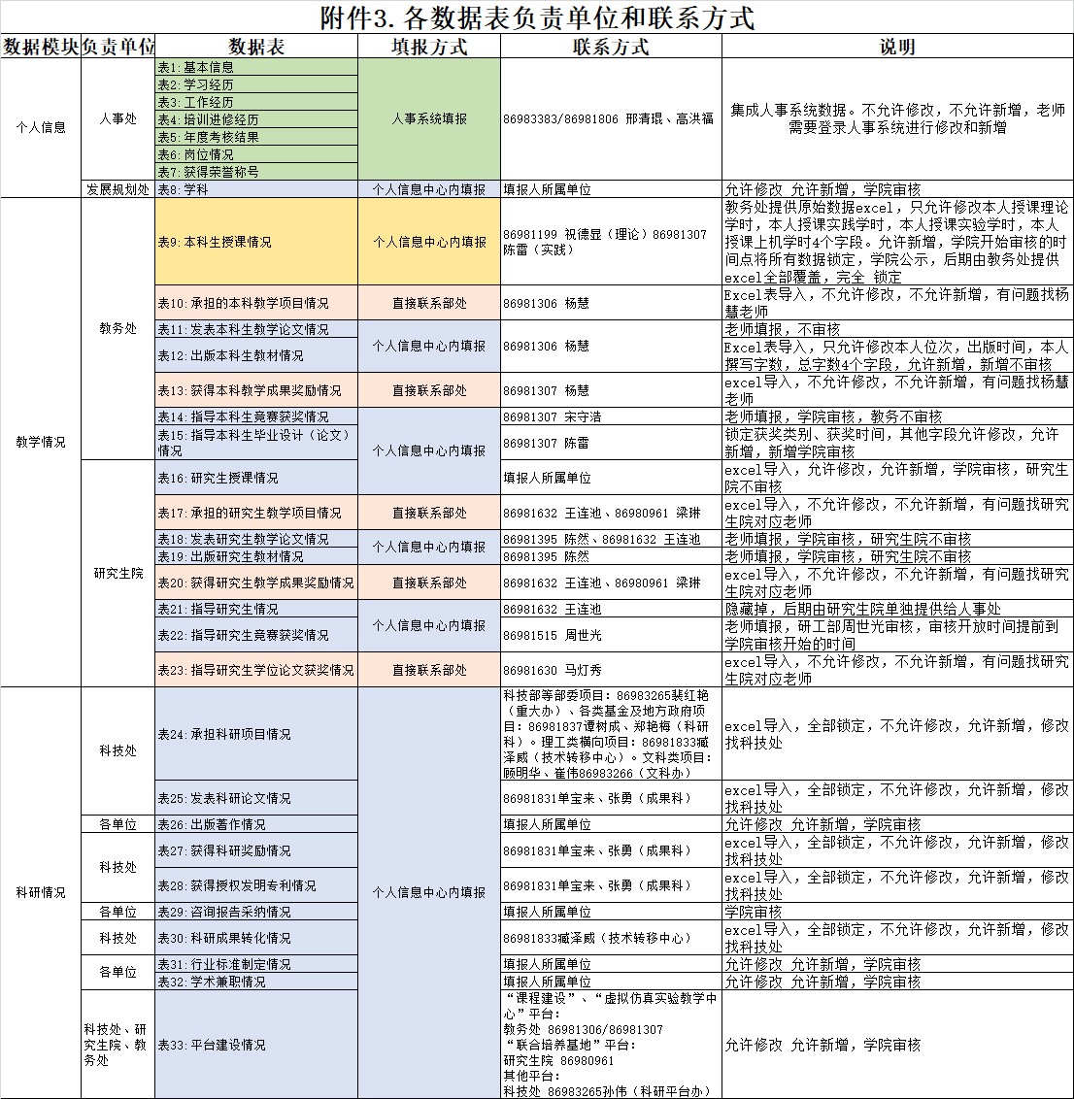
职能部门数据确认
承担的本科教学项目情况
获得本科教学成果奖励情况
承担的研究生教学项目情况
获得研究生教学成果奖励情况
指导研究生学位论文获奖情况

Slide 9
职能部门数据确认
本科生授课情况
出版本科生教材情况
指导本科生毕业设计（论文）情况
承担科研项目情况
发表科研论文情况
出版著作情况
获得科研奖励情况
获得授权发明专利情况
科研成果转化情况

Slide 10
教职工个人信息中心填报
两种填报方式
系统填报
Excel表导入

Slide 11
系统填报
添加数据
编辑
删除

Slide 12
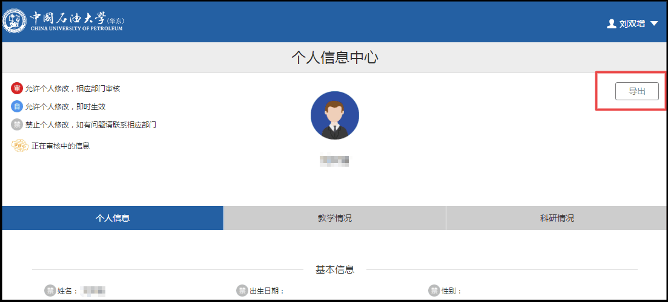
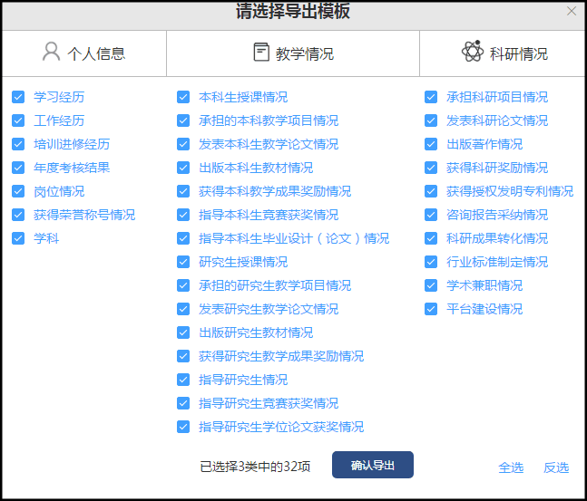
Excel导入

Slide 13
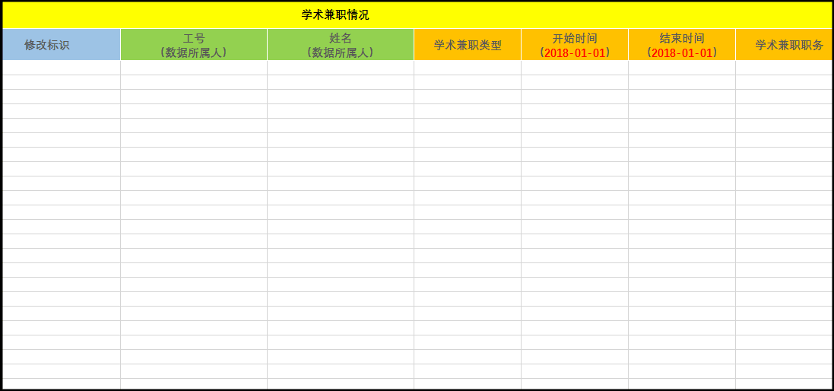

Slide 14
提纲
填报入口
三个填报步骤
两种审核方式

Slide 15
两种审核方式
系统审核
Excel导出批量审核

Slide 16
系统审核

Slide 17
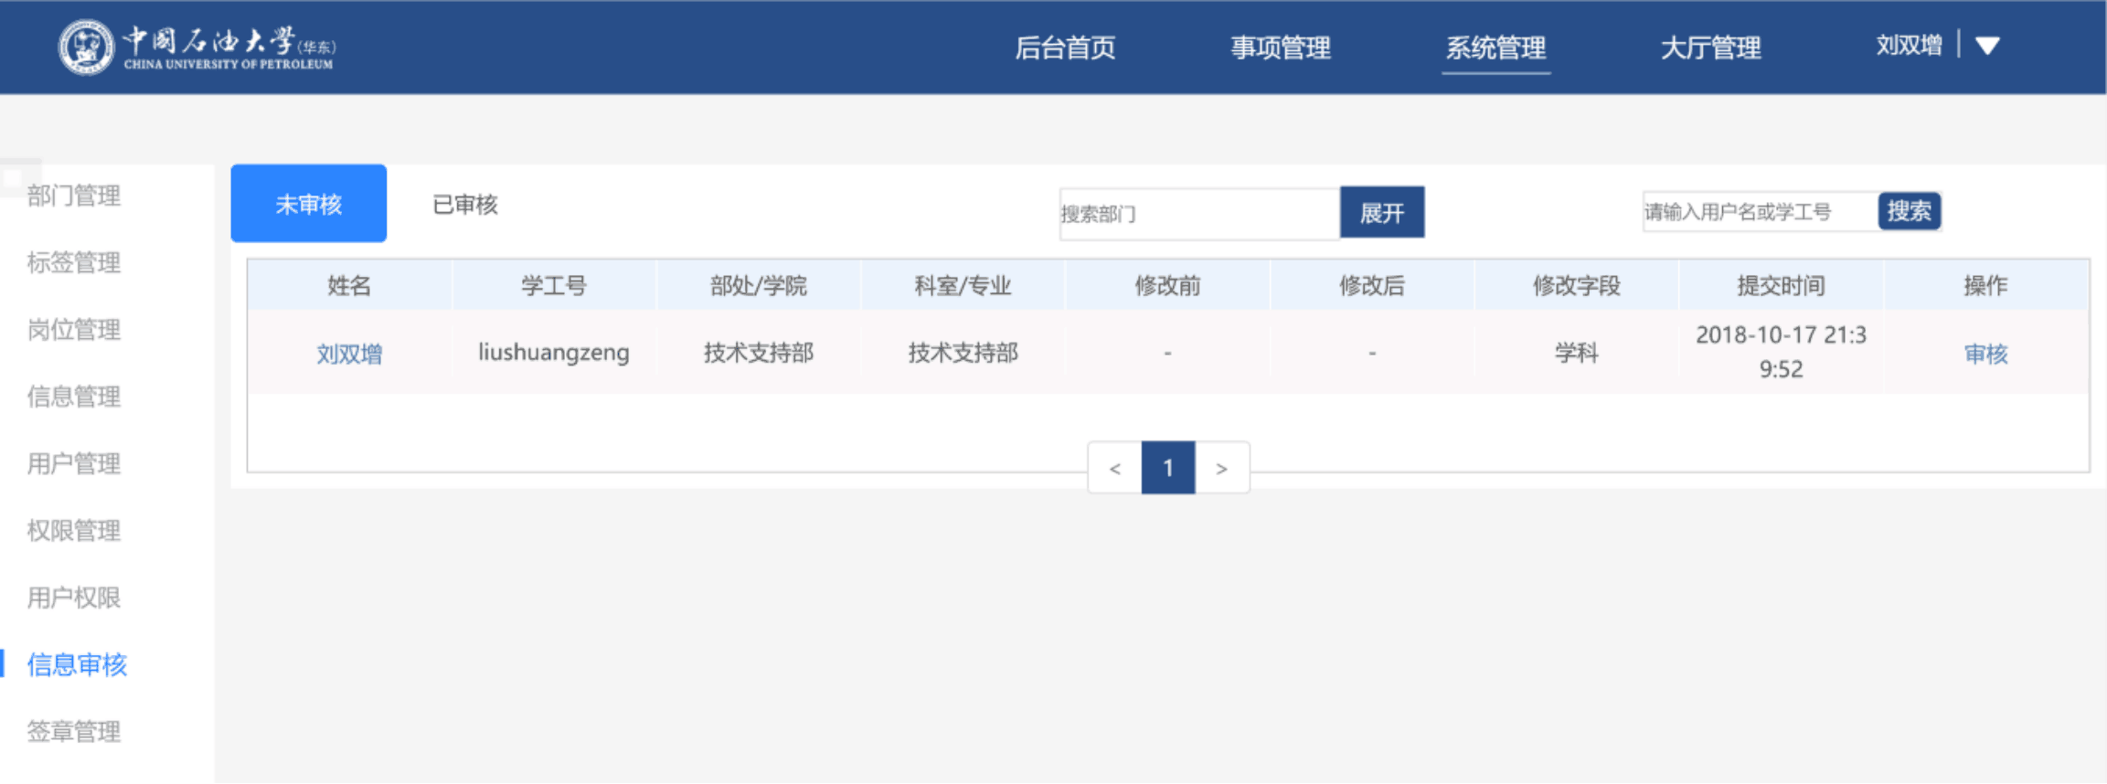
选择系统管理==》信息审核

Slide 18
点击【用户的姓名】可以在新标签页打开查看该用户的详细信息 点击【审核】会弹出审核窗口，每条数据可选择【同意】或【不同意】，也可不审核（该条信息不消失）点击确定提交结果

Slide 19
Excel导出批量审核
导出excel，未通过的数据整条删除，通过的数据保留，然后导入，系统会根据当前用户的权限自动打上标签

Slide 20
填报时间安排
教职工填报时间：10月19日—24日
学院审核时间：10月25日—11月3日
业务部门审核时间：11月4日—11月6日
（请各单位网络信息员在10月22日下班前提供审核人员名单）

Slide 21
谢谢大家！

